Slide 1


BTS SIO
BTS SERVICES INFORMATIQUES AUX ORGANISATIONS

Slide 2

CONDITIONS D’ADMISSION
Avoir un Baccalauréat
La plupart des matières ne nécessitent pas de prérequis.
Le bac STMG option SIG et le bac STI2D option SIN ou le bac pro SEN/SN apportent des atouts qui seront réutilisés.
Dans tous les cas, il faut…
Aimer les énigmes et rassembler les indices (diagnostics, gestion d’incidents, débogage, analyse de code…)
Découvrir sans avoir de préjugés (nombreuses technologies et méthodes)
Consacrer du temps, comme pour une passion…
S’intégrer en mode coopératif (projet en équipe)
Curiosité
Analyse
Logique
Créativité
Réflexion
Organisation
Esprit d’équipe
Il n'est pas nécessaire d'avoir son propre ordinateur, il est toutefois possible d’apporter le sien
Notes:
La réflexion porte sur la recherche d’indices qu’un SISR ou un SLAM doivent récolter pour maintenir et faire évoluer un système.
L’organisation s’appuie sur le fait de travailler en mode projet. Les préjugés sont souvent lié au choix de spécialisation que certains étudiants vivent comme une dévalorisation, mais aussi parce qu’il faut parler du dress code des SIO : contrairement aux BTS MCO par exemple, la tenue n’est pas un critère essentiel.

Slide 3













DOMAINES
OS
C#
JavaScript
SERVICES
IDE
PYTHON
TCP/IP
Framework
JAVA
VIRTUALISATION
RÉSEAU & SYSTÈMES
DÉVELOPPEMENT
HTML/CSS
AGILE
ROUTAGE
PHP
SCRIPTS
LDAP
ANDROID
SUPERVISION
UML
...
Haute-Disponibilité
SI
...
RGPD
BASES DE DONNÉES
CYBERSÉCURITÉ
EBIOS
REQUÊTES
ZERO-DAY
IPS
UML
VULNÉRABILITÉS
TRIGGER
JSON
MODÉLISATION
RISQUES
MENACES
...
SQL
HACKER
...
Certificats
MANAGEMENT
ÉCONOMIE-DROIT
RGPD
SLA
CNIL
MENTIONS LÉGALES
LOIS EUROPÉENNES
LICENCES LOGICIELLES
DROIT DU TRAVAIL
...
Notes:
Le BTS SIO s’appuie sur 4 domaines majeurs + 1 transverse
Les textes sur les côtés représentent des “nuages de mots” pour concrétiser le discours : certains étudiants reconnaissent ainsi quelques mots et comprendre sur quoi il travaillera.

Slide 4


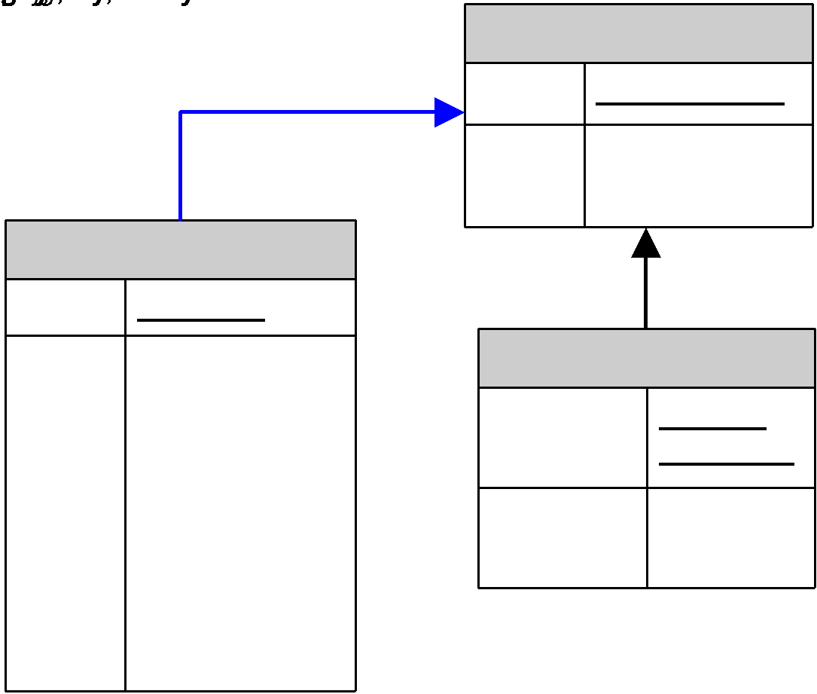
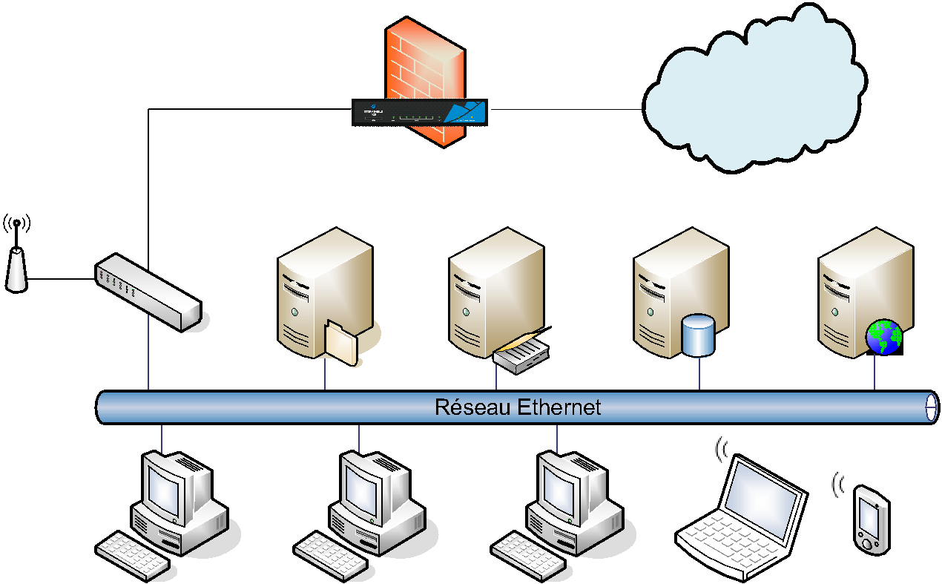





SERVICES INFORMATIQUES
Le BTS SIO étudie les thèmes suivants :
Les systèmes et services
Les réseaux
Les applications
Les données
Le cloud
La virtualisation
La cybersécurité
Notes:
L’idée de cette diapositive est montrer ce qui est au coeur du BTS SIO, comment ces différents thèmes fonctionnent ensemble.
Les systèmes (virtuels) mis en réseau peuvent permettre l’utilisation de données à distance (le cloud) et les applications qui y accèdent traitent celles-ci au sein de base de données (big data) pour les rendre accessible depuis plusieurs types de terminaux (tablettes, téléphones, ordinateurs, TV connectées...)

Slide 5

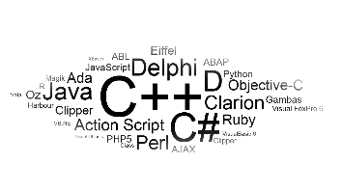




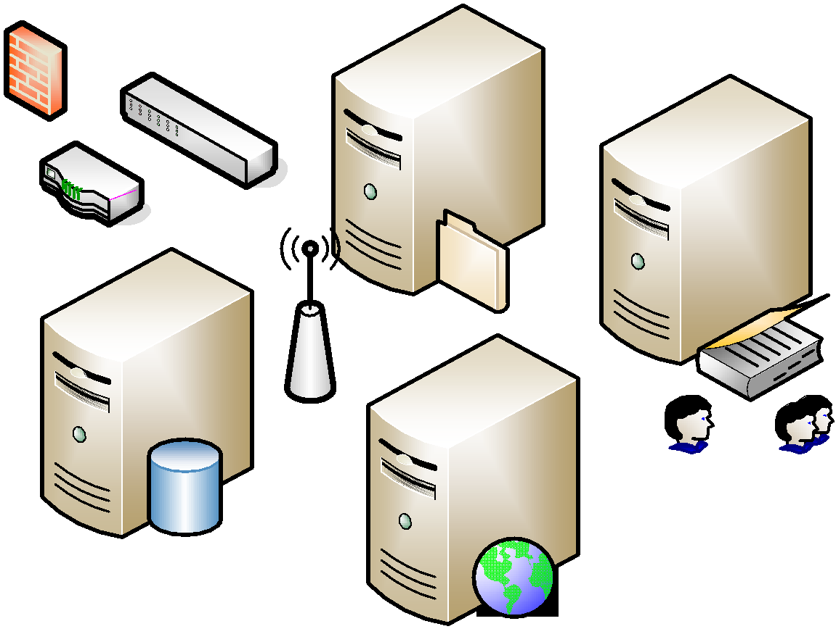




SERVICES INFORMATIQUES
Le BTS SIO forme :
au développement web
à la programmation objet et mobile
à l’administration système et réseau
à la sécurisation des SI
à la gestion de projets
Le BTS SIO ne forme pas :
à l’infographie (art numérique)
au multimédia (photo, vidéo, …)
à la production de jeux vidéos
aux télécommunications
à la robotique/ domotique
Notes:
On rentre dans le vif du sujet sur la formation. En revanche, on prévient qu’il y a une différence avec le BTS SN (plus orienté robotique/domotique) ou les IUT RT (télécommunications). De même, on peut préciser que l’infographie ou le multimédia sont souvent accessibles après le BTS SIO, en licence. La production de jeux vidéos reste possible mais n’est pas au coeur de la formation.

Slide 6










ENSEIGNEMENTS ET HORAIRES
Le BTS SIO comporte
Des blocs d’enseignements généraux : Anglais, Mathématiques pour l’informatique, Culture Générale et expression
Un bloc de Culture économique, juridique et managériale pour l’informatique
Des blocs informatiques de tronc commun (Bloc 1) et de spécialités (Bloc 2)
Un bloc de Cybersécurité (Bloc 3) en tronc commun puis en spécialité (Année 2)
Des Ateliers de Professionnalisation (AP)
Le BTS SIO propose 2 spécialités
SISR (Solutions d’Infrastructure Systèmes et Réseaux)
SLAM (Solutions Logicielles et Applications Métiers)
Le choix de la spécialité s’effectue à l’issue du premier semestre, en 1ère année
Notes:
Description des blocs de formation et explication sur le choix de la spécialité. Pas la peine de rentrer dans les détails d’heures ici, il s’agit d’une introduction au déroulement de la formation.

Slide 7
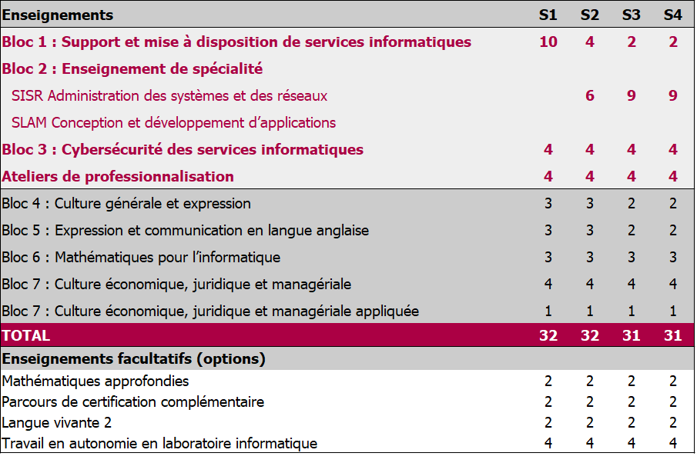
ENSEIGNEMENTS ET HORAIRES
Notes:
Les détails sur les volumes horaires. Il faut décrire la réduction du tronc commun au fur et à mesure de la formation, au profil de la spécialisation mais il faut insister sur le fait que le tronc commun implique un investissement des étudiants dans les 2 spécialités. C’est l’occasion de rappeler qu’un étudiant ne doit pas se cantonner à sa spécialité.
Plus important, la notion de facultatif qui doit être développé : se limiter à la partie obligatoire entraîne un profil moins intéressant, professionnellement.

Slide 8
BLOCS DE COMPÉTENCES
Semestre 1 (15 semaines)
Semestre 2 (15 semaines)
Semestre 3
Semestre 4
Bloc 1 Support et mise à disposition de services informatiques
150 heures (10 h : 4+6)
Bloc 1
60 heures (4 h : 2+2)
Bloc 1 : 48 heures (2 h : 2+0)
Bloc 2 – spé SISR
Administration des systèmes et des réseaux
216 heures (9 h : 3+6)
Bloc 2 – spé SISR
Administration des systèmes et des réseaux
90 heures (6 h : 2+4)
selon spécialisation
selon spécialisation
Bloc 2 – spé SLAM
Conception et dév. d’applications
216 heures (9 h : 3+6)
Bloc 2 – spé SLAM
Conception et dév. d’applications
90 heures (6 h : 2+4)
Bloc 3 Cybersécurité des services informatiques
60 heures (4 h : 2+2)
Bloc 3 (commun)
60 heures (4 h : 2+2)
Bloc 3 - cyber SISR ou cyber SLAM
96 heures (4 h : 2+2)
Ateliers de professionnalisation
60 heures (4 h : 0 + 4)
Ateliers de professionnalisation
60 heures (4 h : 0 + 4)
Ateliers de professionnalisation
96 heures (4 h : 0 + 4)
Notes:
Une vue différente (plus graphique) de la répartition horaire, en semestre. Cette diapositive apporte la vision en volume.
Cependant, c’est la diapositive suivante qui montre le déroulement dans le temps.
Note : En deuxième année, certains établissements utilisent une répartition 15 semaines + 9 semaines, d’autres 12 semaines + 12 semaines.

Slide 9
ORGANISATION DES ENSEIGNEMENTS
Semestre 1 (15 semaines)
Semestre 2 (15 semaines)
Semestre 3
Semestre 4
Homogénéisation
Des niveaux
Découverte des
Blocs
Tronc Commun
Spécialisation
Contrôles en
Cours de Formation (CCF)
Stage SIO1
4 à 5 semaines (mai-juin)
Épreuves orales et écrites de BTS
Stage SIO2
5 à 6 semaines (jan-fév)
CCF (E2)
CCF (E4 - E5)
Choix de spécialisation (SLAM ou SISR)
15 semaines
ou
12 semaines
9 semaines
ou
12 semaines
Notes:
Cette diapositive rappelle que le CCF math peut être passé lorsque l’étudiant est prêt. Dans les faits, cela reste le professeur de maths qui organise le passage du contrôle.
La vue montre également les périodes de stages et surtout, la courte durée du 4e semestre (9 semaines).
On peut décrire le choix de spécialisation, en précisant que si en début d’année, tout est possible, en général l’étudiant découvre rapidement l’option pour laquelle il a le plus d’affinité.

Slide 10
ÉPREUVES DES UNITÉS CONSTITUTIVES
Épreuve
Unité et nom
Forme
Coefficient
E1
U1 - Culture et communication
U11 Culture Générale et expression
U12 Expression & Communication en Anglais
Ponctuelle
(Écrit)
(Écrit + Oral)
4
2
2
E2
U2 - Mathématiques pour l’informatique
CCF
3
E3
U3 - Culture économique, juridique et managériale pour l’informatique
Ponctuelle (écrit)
3
E4
U4 - Support et mise à jour de services informatiques
CCF
4
E5
U5 option A - Administration des systèmes et des réseaux
ou
U5 option B - Conception et développement d’applications
CCF
4
E6
U6 - Cybersécurité des services informatiques (propre à chaque spécialisation)
Ponctuelle (écrit)
4
Épreuve
Unité facultative et nom
Forme
Coefficient
EF1
UF1 - Langue vivante 2
Ponctuelle (oral)
EF2
UF2 - Mathématiques approfondies
Ponctuelle (écrit)
EF3
UF3 - Parcours de certification complémentaire
Ponctuelle (oral)
Notes:
Cette diapositive est plutôt technique mais permet de montrer l’importance des matières. Personnellement, je précise toujours que CEJM peut sembler une matière théorique mais que dans les faits, elle permet de comprendre les décisions techniques et économiques. En caricaturant, l’informatique est “piloté” par l’économie.
De même pour Culture et communication, où il faut rappeler les besoins de rédiger des rapports, des compte-rendus ou des documents d’architecture par les techniciens supérieurs.

Slide 11







PARCOURS DE CERTIFICATION
Épreuve
Unité facultative et nom
Forme
Coefficient
EF3
UF3 - Parcours de certification complémentaire
Ponctuelle (oral)
Le choix des certifications dépend de l’étudiant et du centre de formation (certaines peuvent être payantes)
Notes:
Les certifications peuvent être gratuites ou payantes (Linux = 150-160€)

Slide 12
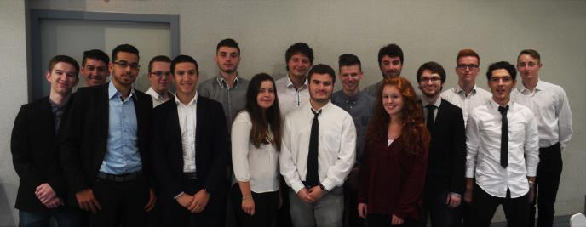
COMPÉTENCES
AP
De l’expérimentation à la compétence…
Ateliers de Professionnalisation création de sites web CMS, HTML/CSS, PHP, JavaScript… configuration de serveurs DNS, HTTP, LDAP, DHCP… programmation : scripts, frameworks, tests… configuration d’équipements réseaux : routeurs, commutateurs, WiFi, pare feux…
Stages 10 semaines minimum d’immersion en entreprise Ponctualité, rigueur, communication, méthodes de travail…
Portefeuille de compétences le « book » de l’étudiant, sa professionnalisation…
Stages
portefeuille de compétences

Slide 13
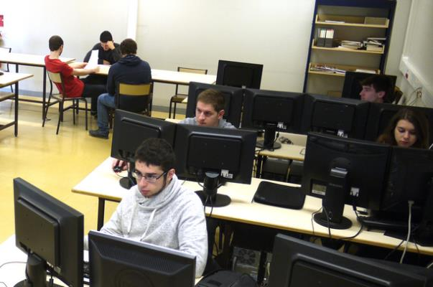
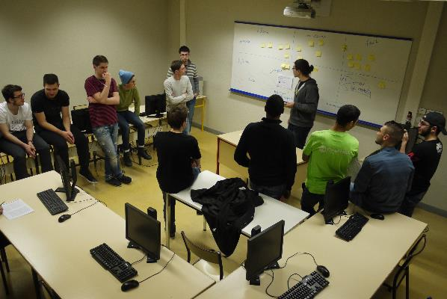
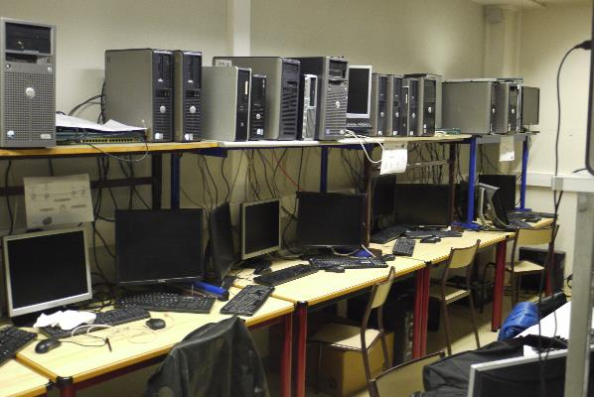
MODALITÉS DE TRAVAIL
Salles informatiques dédiées (un poste par élève)
Laboratoires système et réseau (matériels dédiés)
Mode projet, méthodes agiles…
Participation à certains événements annuels : JPO, Nuit de l’info, Hackatons…

Slide 14






POURSUITES D’ÉTUDES
Le BTS SIO permet de poursuivre en …
Licences (L3)
A l’étranger
Métiers Informatiques (MI-AW/ASSR/SIMO/BIG DATA)
Exemple : CÉGEP Rivière-du-Loup
Réseaux Informatiques, Mobilité, Sécurité (RIMS, MRIT)
Administration & Sécurité des Systèmes et des Réseaux (ASUR)
Codage Applications & Systèmes Info. Répartis (CASIR)
Métiers du Multimédia et de l'Internet (MMI)
Méthodes informatiques appliquées à la gestion d’entreprises (MIAGE)
Licence d’informatique (L3 université ou CNAM)
Ecole d’ingénieur
Autres écoles
Polytech
Inscription concours
Janvier-avril
CESI (Centre d’Études Supérieures Industrielles)
INSA, ENSIMAG
classe préparatoire ATS
(Adaptation Technicien Supérieur)
CNAM (Conservatoire National des Arts et Métiers)
ESIEA, ESIEE, ESGI (Paris)
Notes:
Les nombreuses poursuites d’études disponibles : c’est un point fort du BTS SIO.

Slide 15


MÉTIERS POSSIBLES
Bac+2
Bac+3
Bac+5
Technicien/ne support/maintenance
Assistant chef de projets
Chef de projets
Technicien/ne systèmes et réseaux
Administrateur : réseaux / systèmes / BDD
Ingénieur développeur
Intégrateur web
Développeur web, mobile…
Ingénieur réseaux, systèmes, BDD, sécurité
Développeur
Webdesigner, infographiste
Architecte de SI
Consultant
Responsable, DSI, RSSI

Slide 16
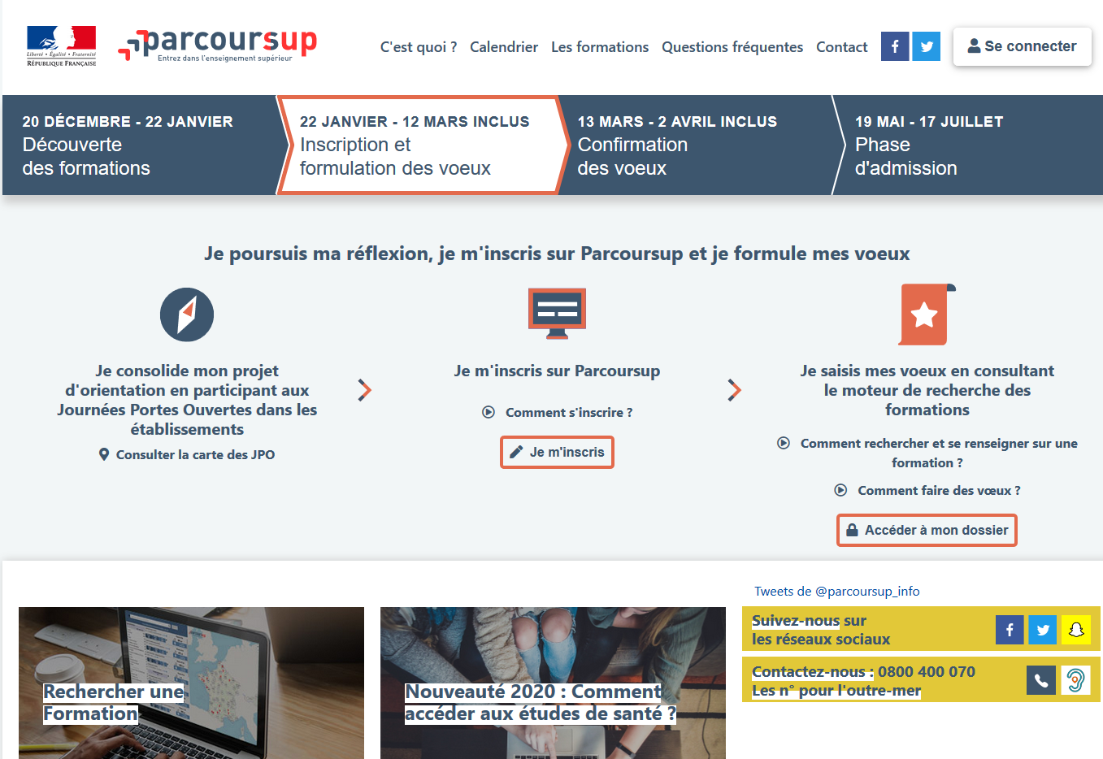
REJOINDRE NOTRE BTS
INSCRIVEZ VOUS…
parcoursup.fr
serveur ParcourSup ouvert
choisissez notre BTS SIO en premier vœu
CONTACTEZ NOUS !
Notes:
Chaque lycée peut ajouter ses propres coordonnées dans le cadre.
“votre voeu : une formation diplômante… notre voeu, une intégration professionnelle sérieuse” rappelle que si l’étudiant veut un diplôme, notre formation lui permettra d’intégrer facilement une organisation, par les compétences acquises durant la formation.

Slide 17


MERCI
En savoir plus...
https://www.btsinfo.fr/
Plus de 158 établissements dans le monde
référentiel BTS SIO 2020
Crédits : David Roumanet, Valérie Martinez et l’équipe du réseau Certa

